Slide 1
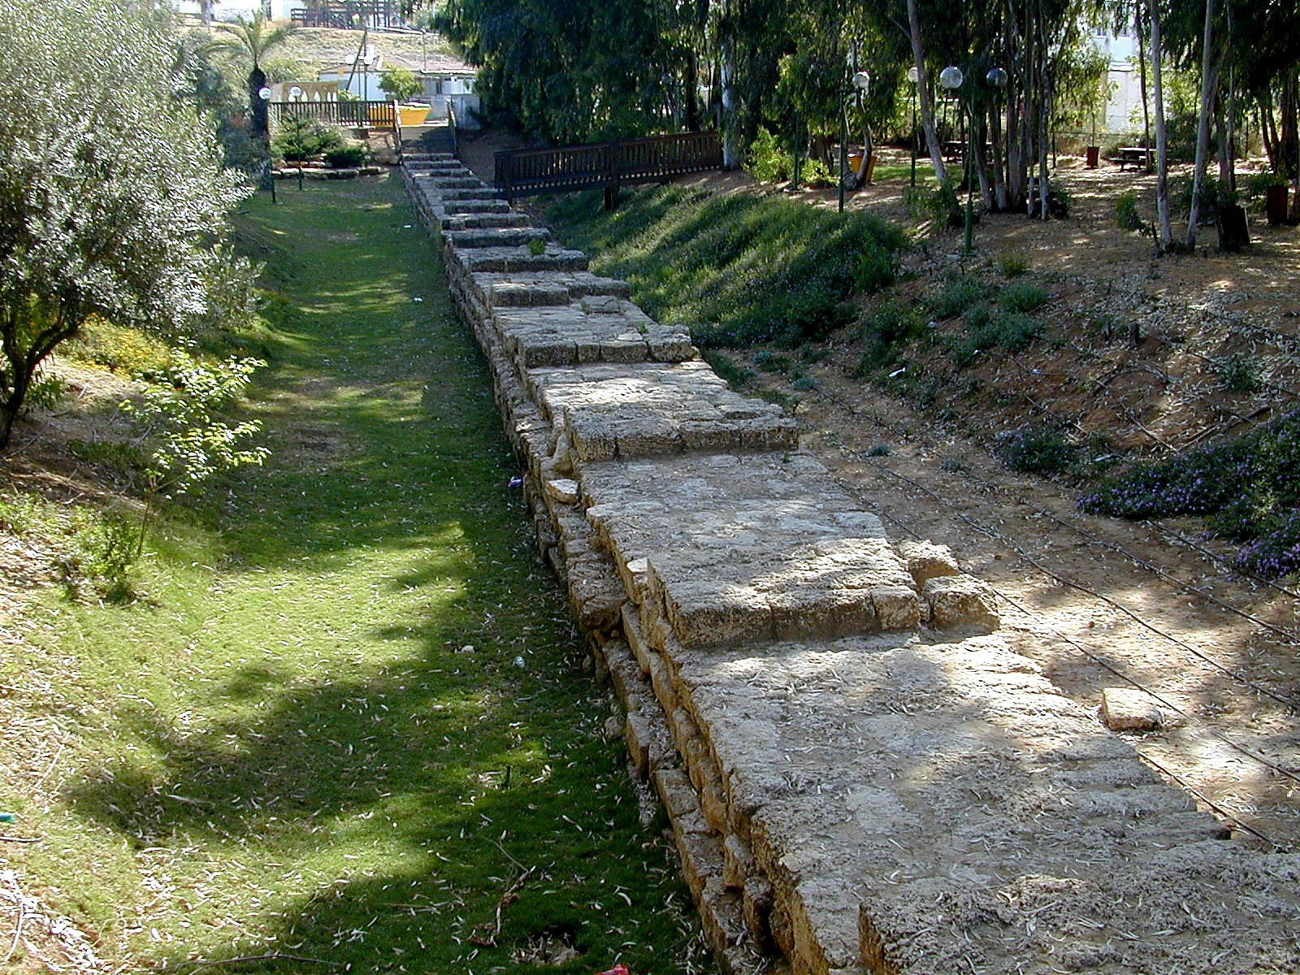
基礎的鞏固
Dr. Rick Griffith 新加坡神學院
Dr. Rick Griffith • 新加坡神學院 • 十字路國際教會 • 新加坡 • cicfamily.com • BibleStudyDownloads.org

Slide 2
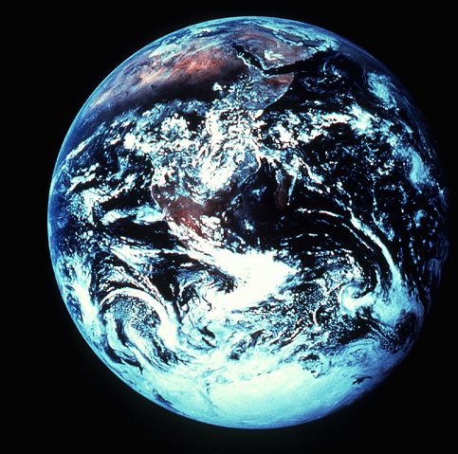
“起初”
Gen. 1:1
Dr. Rick Griffith • 博士 • 新加坡神学院 • www.biblestudydownloads.org

Slide 3
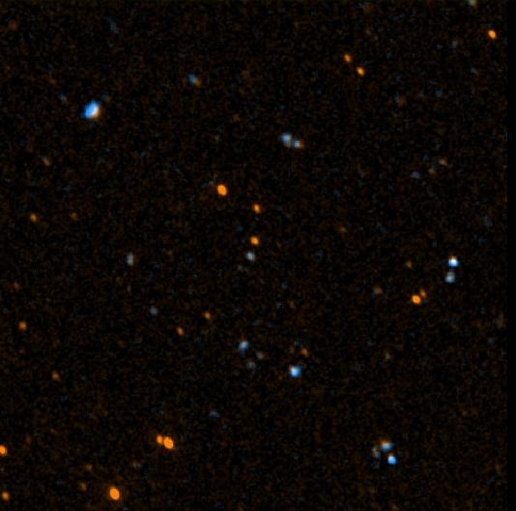
经卷名称
tyvarb
希伯来文:
bereshith
起初
希腊文:
genesij
genesis
根源，来源，诞生
17
©2003 TBBMI
7.5.03a.

Slide 4
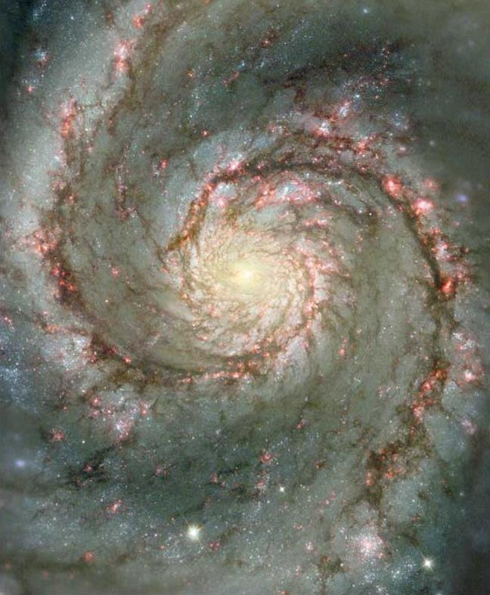
创世记之问题
创造
人从那里莱？?
世界为何有罪恶？
我们有盼望吗？
18
©2003 TBBMI
7.5.03a.

Slide 5
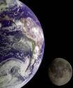
与创世记同观的记录
Memphite Theology
Enuma Elish
Atrahasis Epic
Gilgamesh Epic
创造
创造
创造与洪水
洪水

Slide 6
Black

Slide 7
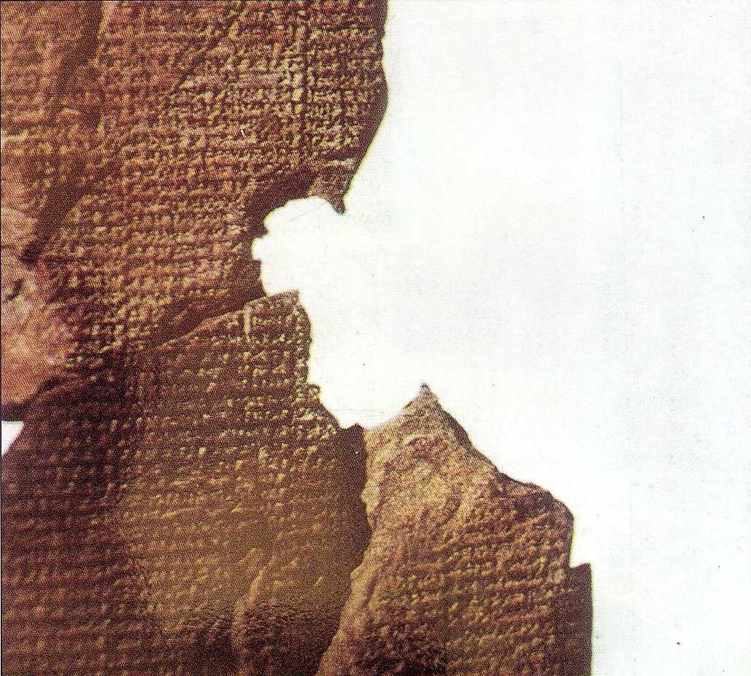
阿特拉哈西斯史诗
35
“ 让生育女神生养众多，让人类为各神而劳碌…让被造的人类替神工作…让Nintu把神与人揉进黏土中，神的灵将自神的肉体而出。”
(Arnold/Beyer, 24)
阿卡德人创作于 1650 BC
创世与洪水的故事
神造人是为了减轻神祗们的劳苦工作
人是用黏土做的

Slide 8
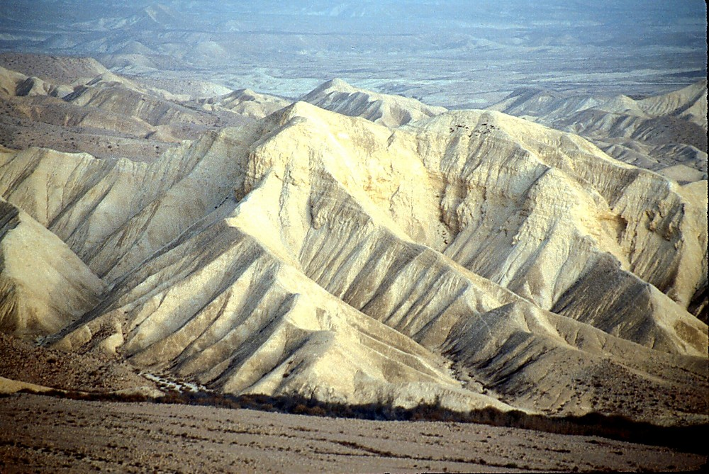
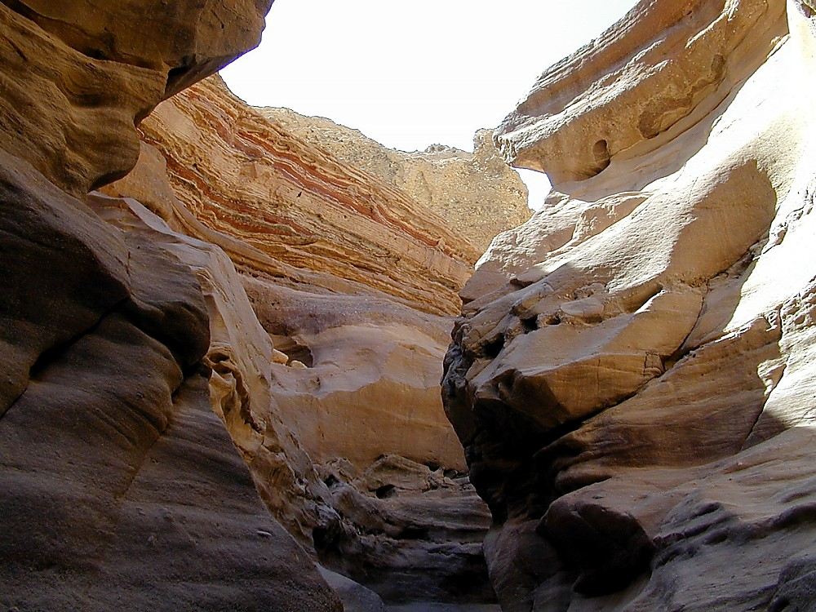
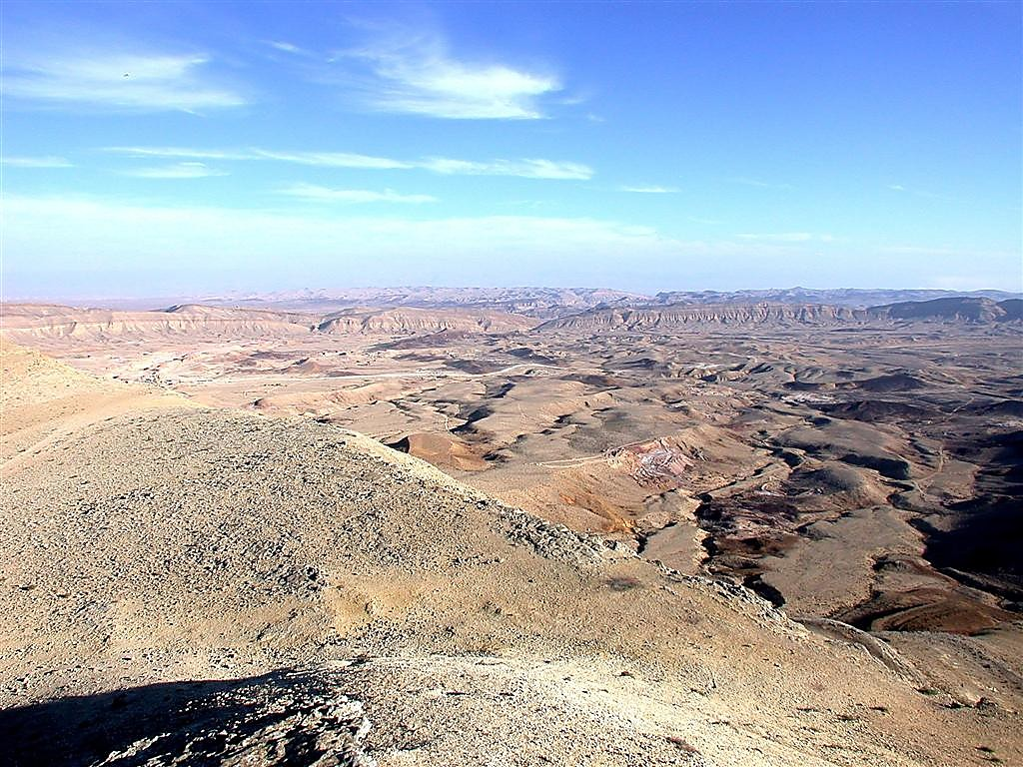
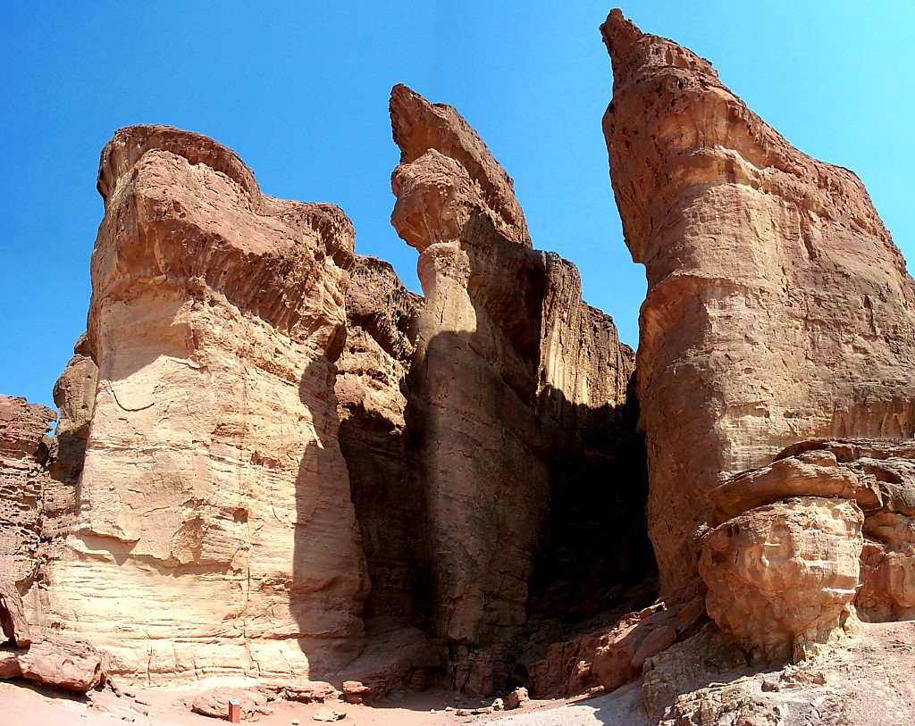
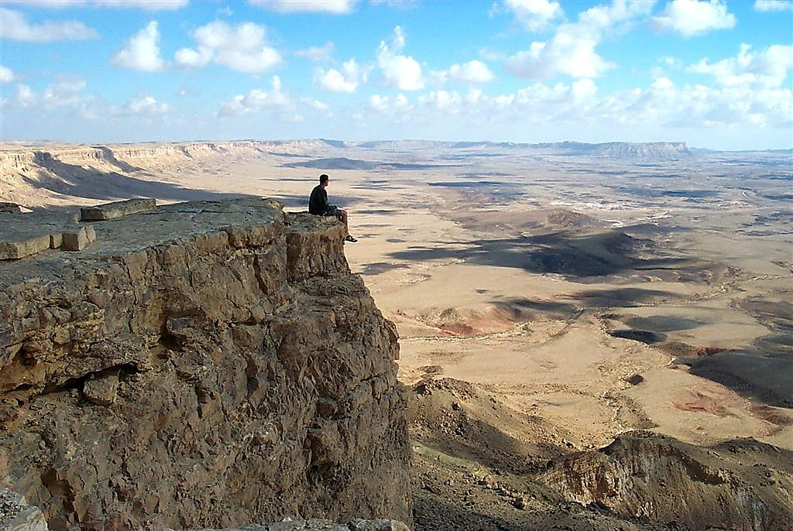
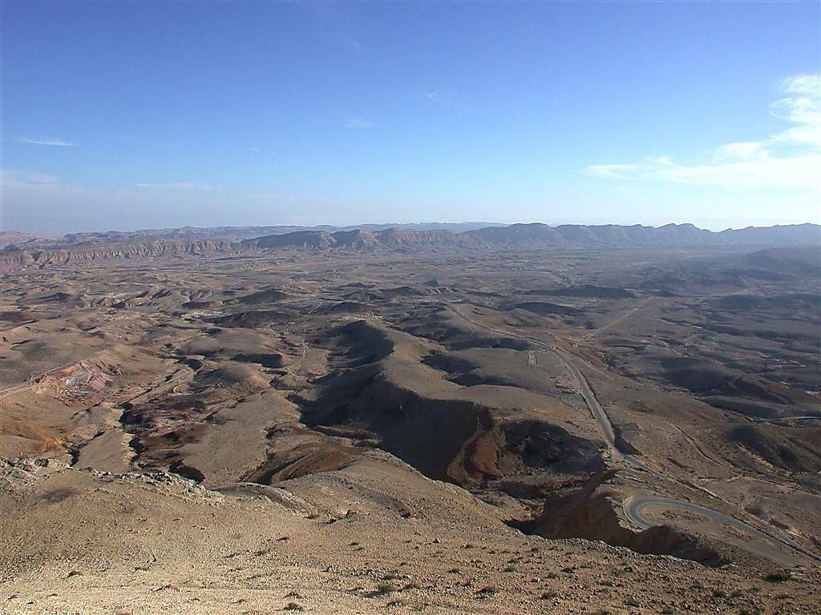
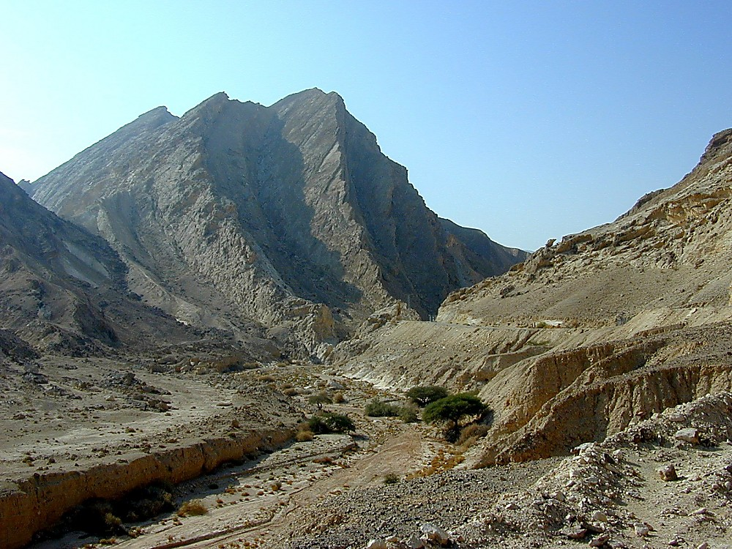
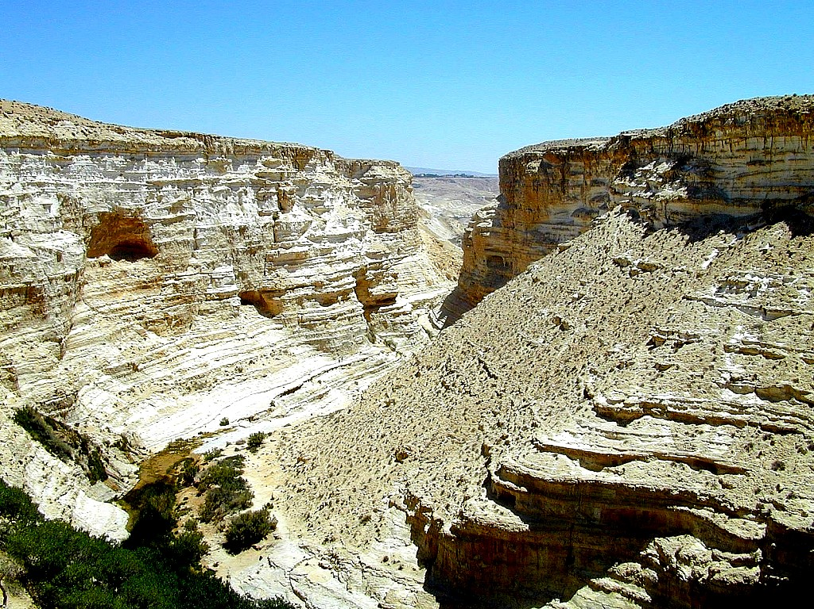
民 32:49; 34:1
历史
舞台
不会吧…
在此地?
四十年?
不会吧…
在此地?
四十年?
不会吧…
在此地?
四十年?
摩西
出埃及
西奈山
德 – 民 – 礼
加低斯巴尼亚
40
40
学生手册第26-29页
23

Slide 9
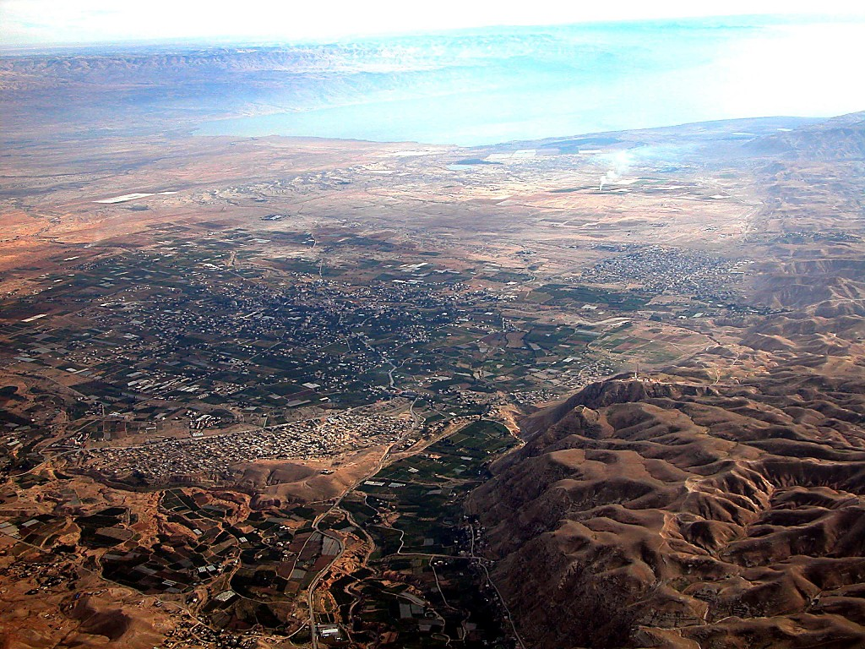
死海
约旦河
现代的耶利哥城
摩西
出埃及
西奈山
德 – 民 – 礼
古代的耶利哥城
加低斯巴尼亚
40
40
从耶利哥的东面观望约旦
学生手册第26-29页
42

Slide 10
Black

Slide 11
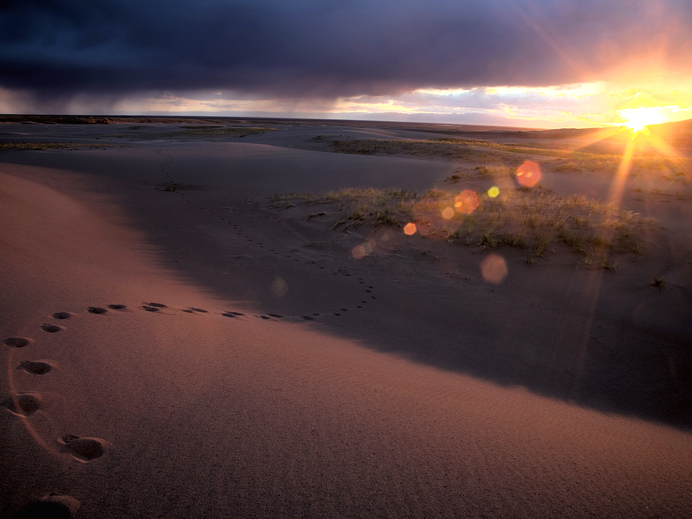
我們去哪裏？
創世紀 第1章
回應
挑戰

Slide 12
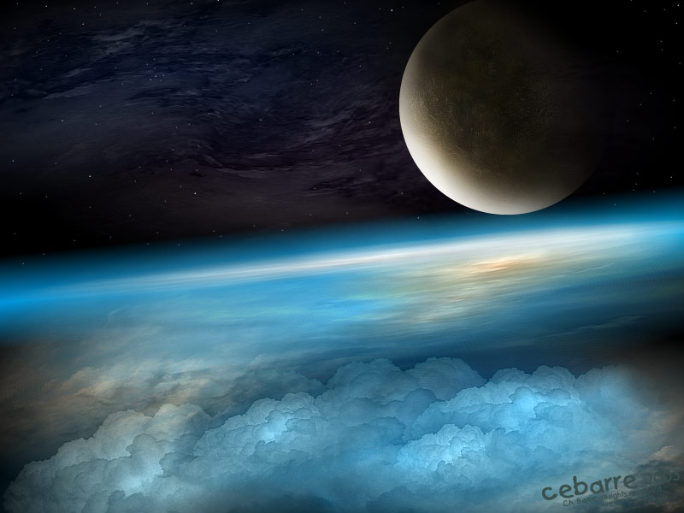
I. 我們的神是王，祂創造的一切與人為的思想有明顯的差異。 (創1)

Slide 13
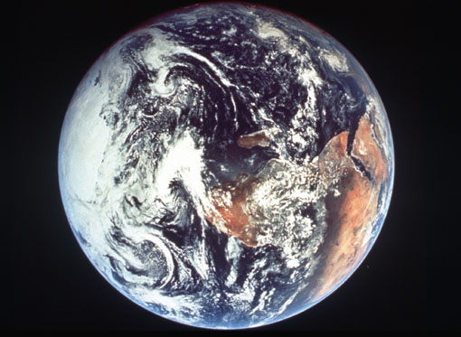
六天的创造
空虚
充满
混沌
形成
第四天: 太阳，月亮与众星摆列在天
第一天: 光
第二天:
水与空气分开
第五天: 鱼与雀鸟
第三天:
旱地与海分开
第五天: 动物与人
创世记 1:3-31

Slide 14
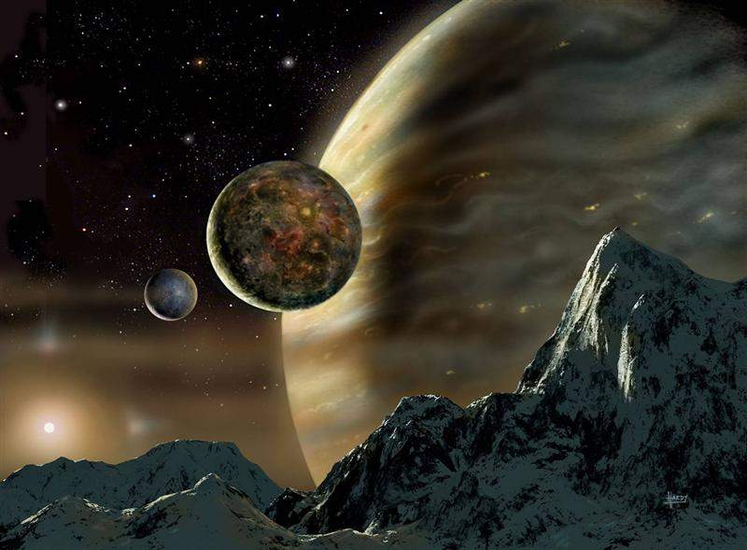
六天创造
创造

Slide 15
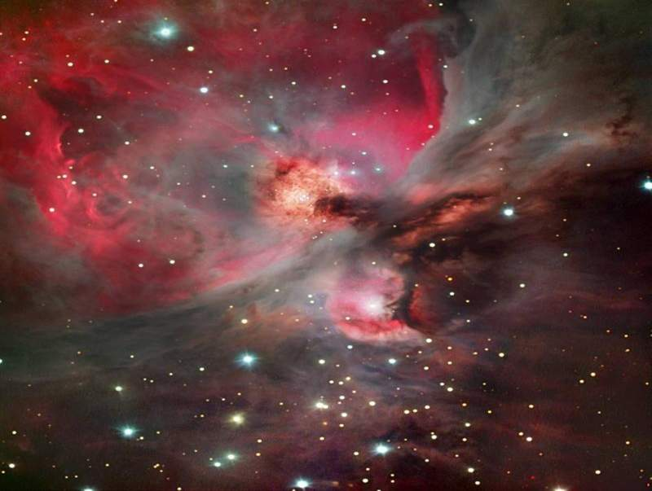
第一天
神的创造…第一天
创造
起初神创造天地 (1上).

Slide 16
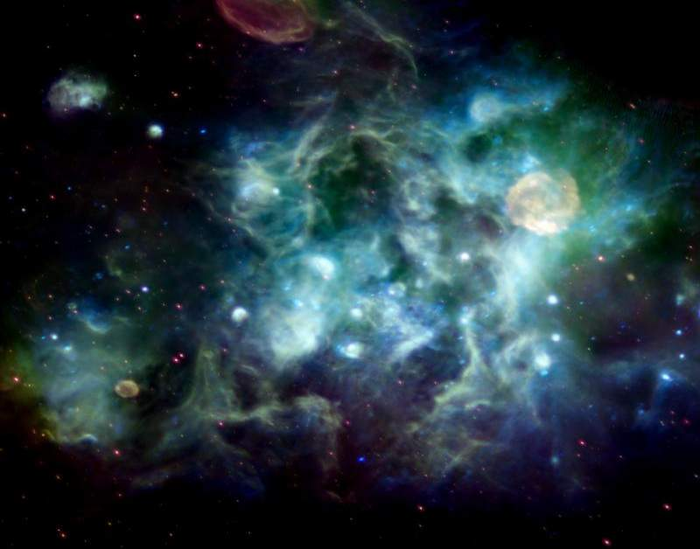
空虚混沌
神的创造…第一天
创造
地是空虚混沌，渊面黑暗；神的灵运行在水面上。 (2).

Slide 17
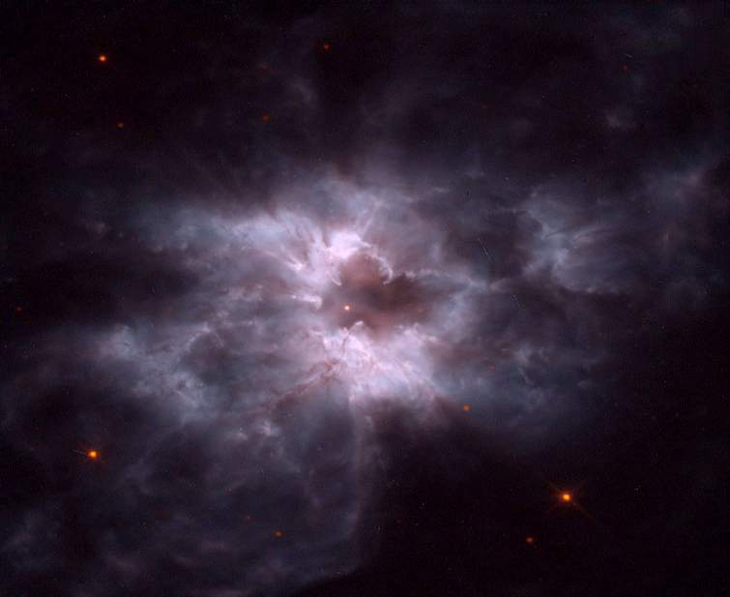
光
创造
神的创造…第一天
神说：“要有光。” 就有光。 (3).

Slide 18
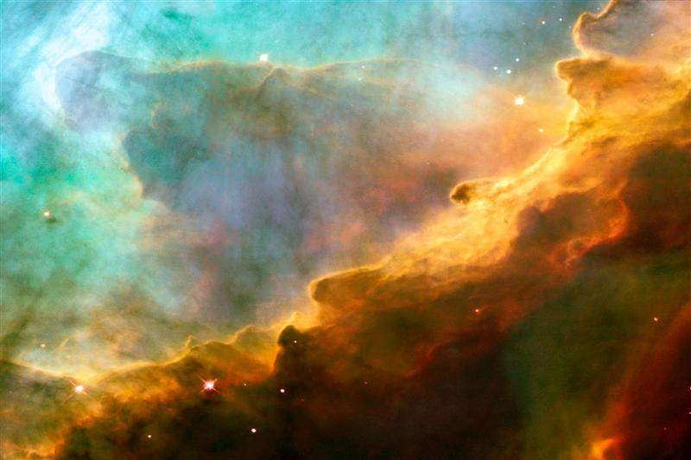
第一天
创造
神的创造…第一天
神称光为昼，称暗为夜。有晚上，有早晨，这是头一天。(5).

Slide 19
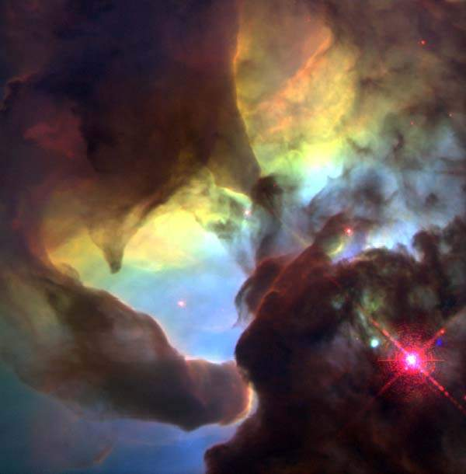
第二天
神的创造…第二天
创造
神说：诸水之间要有空气，将水分为上下。 (6).

Slide 20
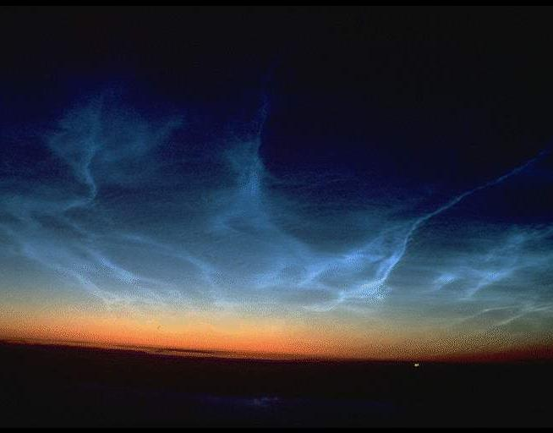
空气
创造
神的创造…第二天
神就造出空气，将空气以下的水，空气以上的水分开了。 事就这样成了。 (7).

Slide 21
Sky
神的创造…第二天
神称空气为天
(“天” 8上)

Slide 22
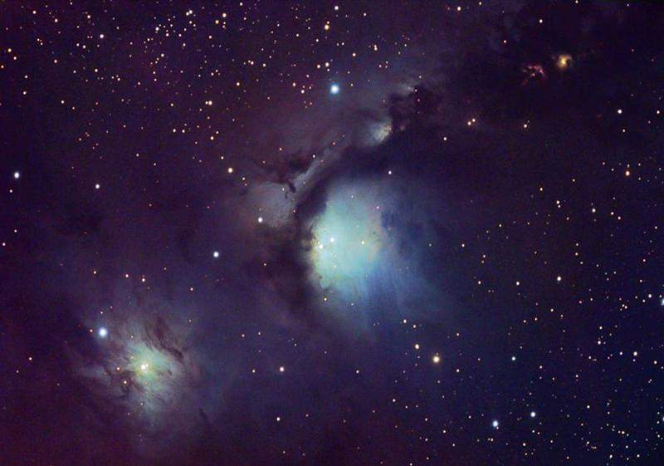
第二天
神的创造…第二天
创造
有晚上，有早晨，是第二天。(8下).

Slide 23
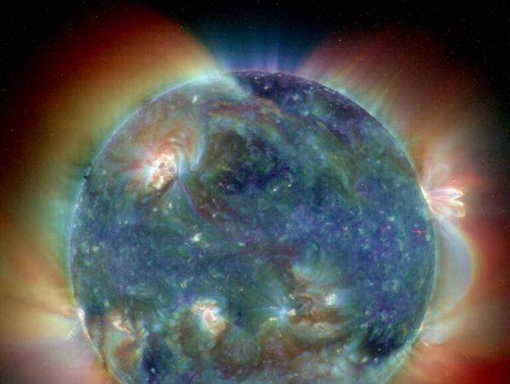
第三天
神的创造…第三天
创造
神说：“天下的水要聚在一处，使旱地露出来。”事就这样成了。 (9).

Slide 24
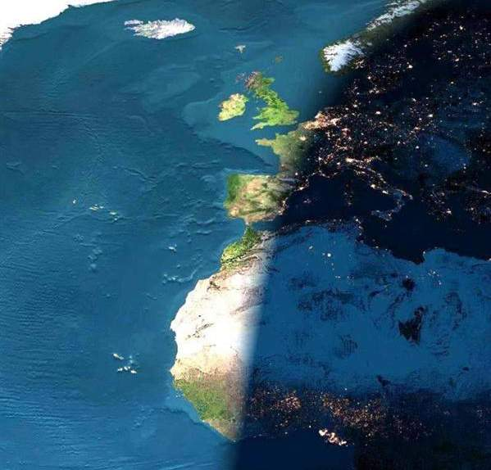
地和海
创造
神的创造…第三天
神称旱地为地，称水的聚处为海。神看着是好的。(10).

Slide 25
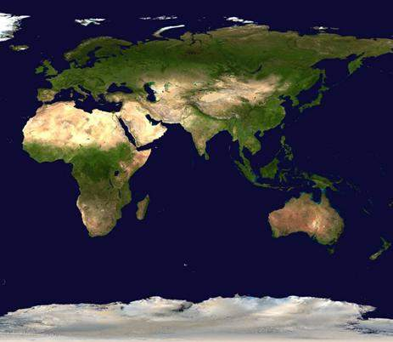
青草
神的创造…第三天
创造
神说：“地要发生青草和结种子的菜蔬，并结果子的树木，各从其类，果子都包着核。” 事就这样成了。于是地发生了青草和结种子的菜蔬，各从其类；并结果子的树木，各从其类，果子都包着核。神看着是好的。 (11-12).

Slide 26
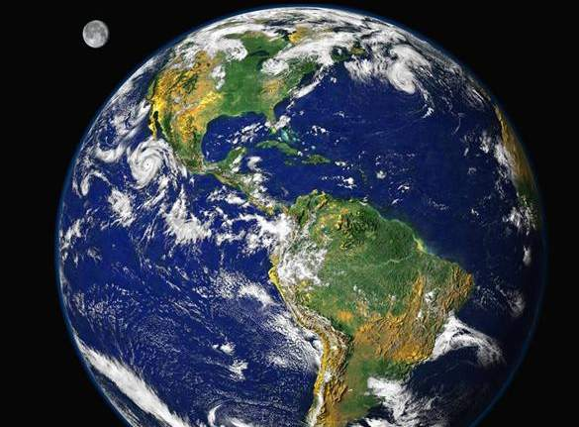
第三天
创造
神的创造…第三天
有晚上，有早晨，是第三天。 (13).

Slide 27
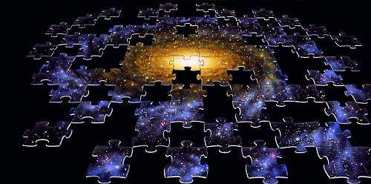
第四天
创造
神的创造…第四天
神说：“天上要有光体，可以分昼夜，作记号，定节令，日子，年岁。 (14);

Slide 28
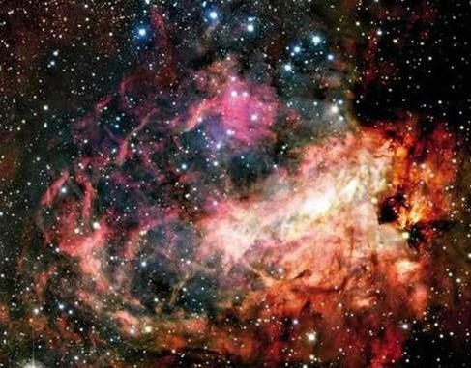
太阳与月亮
神的创造…第四天
创造
并要发光在天空，普照在地上。事就这样成了。 (15).

Slide 29
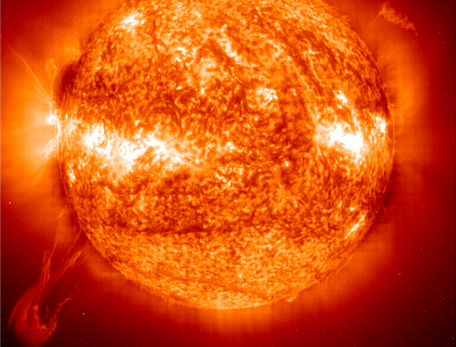
太阳
神的创造…第四天
创造
于是神造了两个大光，大的管昼。 (16上)…

Slide 30
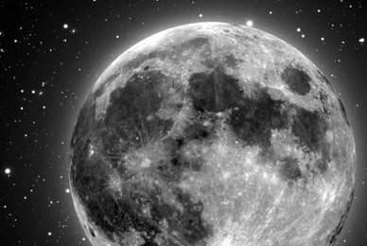
月阳
神的创造…第四天
创造
…小的管夜(16下)…

Slide 31
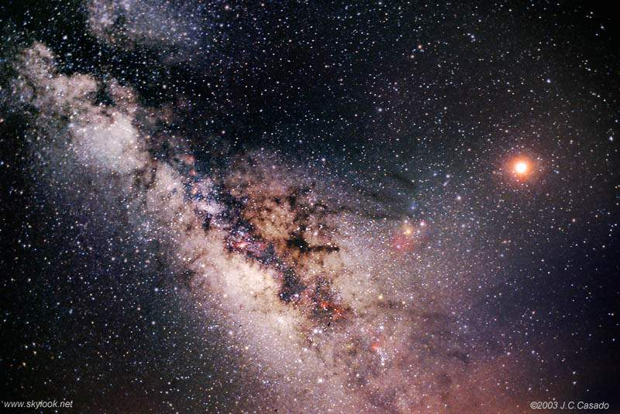
从星
神的创造…第四天
创造
又造从星 (16下).

Slide 32
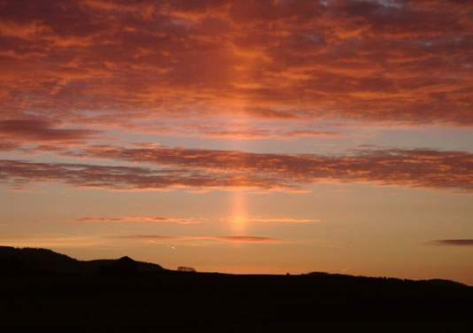
第四天
创造
神的创造…第四天
就把这些光摆列在天空，普照在地上，管理昼夜，分别明暗。神看着是好的。有晚上，有早晨，是第四日。 (17-19).

Slide 33
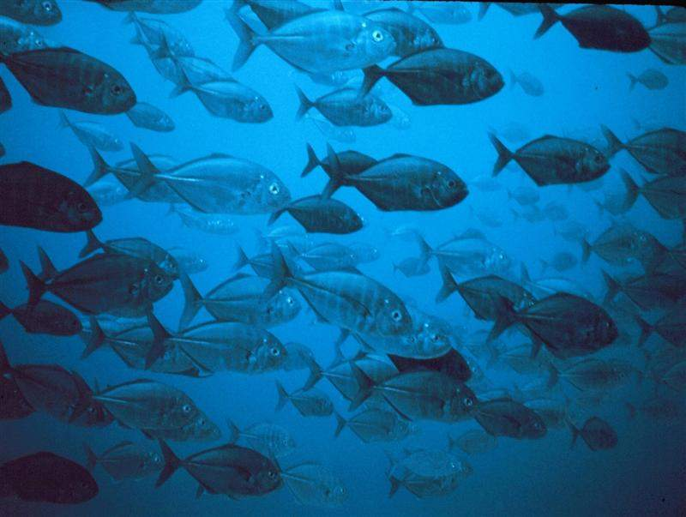
第五天
创造
神的创造…第五天
神说：“水要多多滋生有生命的物 (20上)…”

Slide 34
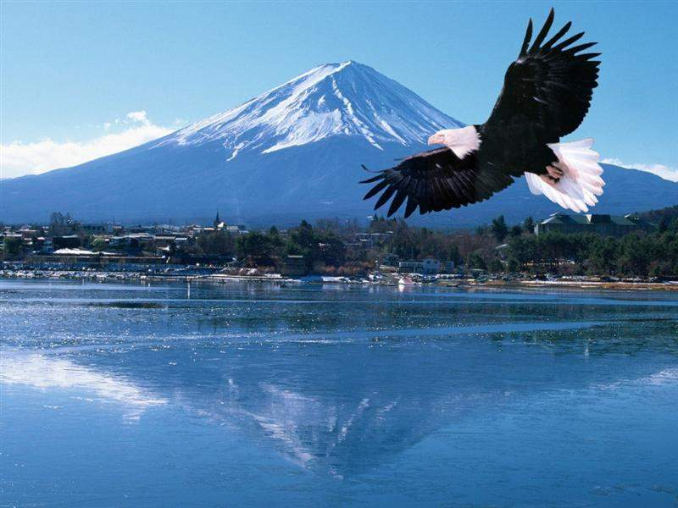
雀鸟
神的创造…第五天
创造
“…要有雀鸟飞在地面以上，天空之中。” (20下).

Slide 35
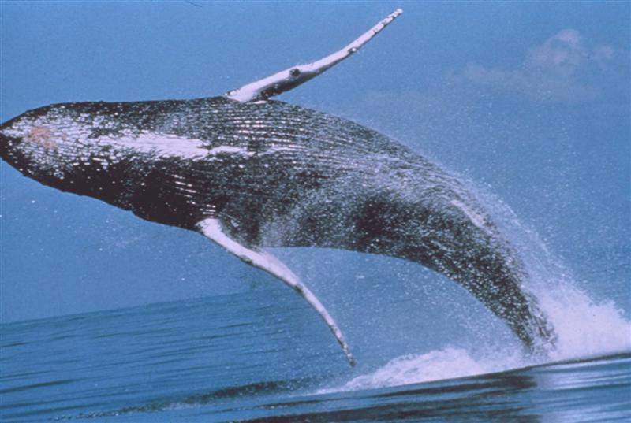
金鱼
创造
神的创造…第五天
神就造出大鱼和水中所滋生各样有生命的动物，各从其类 (21上)…

Slide 36
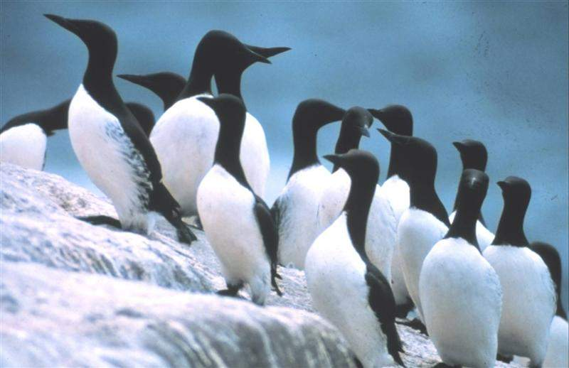
企鹅
神的创造…第五天
创造
…又造出各样飞鸟，各从其类。神看着是好的。 (21下).

Slide 37
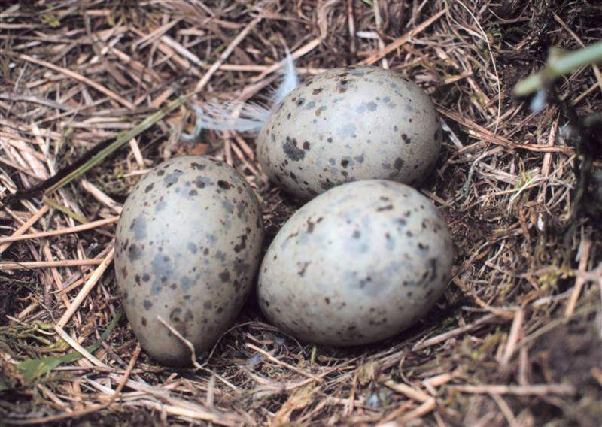
滋生繁多
神的创造…第五天
创造
神就赐福给这一切，说：“滋生繁多，充满海中的水；雀鸟也要多生在地上。” (22).

Slide 38
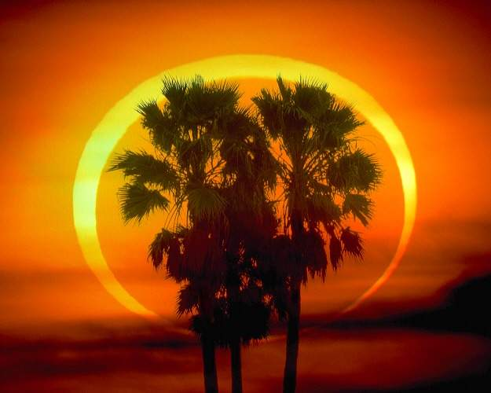
第五天
神的创造…第五天
创造
有晚上，有早晨，是第五日。(23).

Slide 39
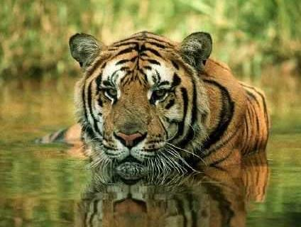
动物
创造
神的创造…第六天
神说：“地要生出活物来，各从其类；牲畜，昆虫，野兽，各从其类。”事就这样成了。于是神造出野兽，各从其类；牲畜，各从其类；地上一切昆虫，各从其类。神看着是好的。 (24-25).

Slide 40
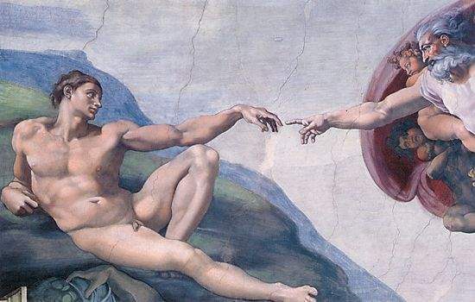
人
创造
神的创造…第六天
神说：“我们要照着我们的形象，按着我们的样式造人，使他们管理海里的鱼，空中的鸟，地上的牲畜和全地，并地上所爬的一切昆虫。” (26).

Slide 41
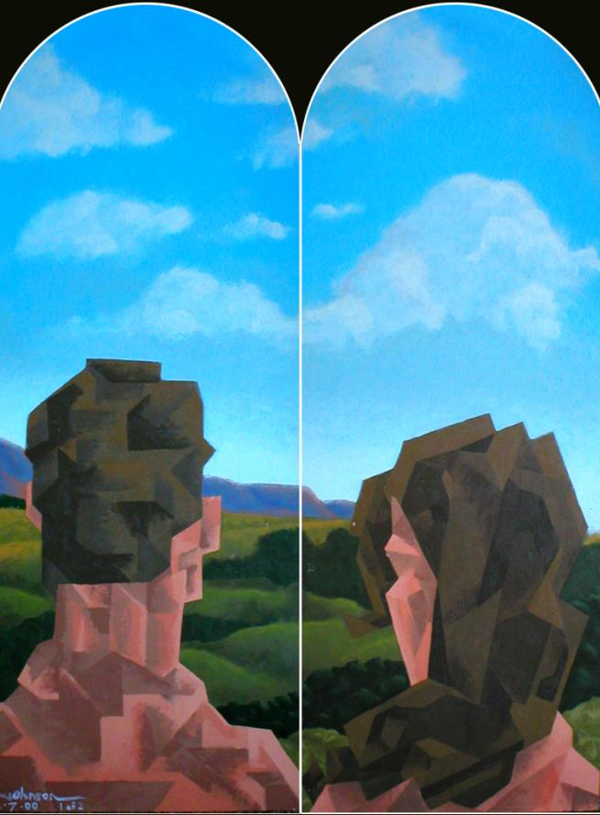
女人
神的创造…第六天
创造
神就照着自己的形象造人
乃是照着他的形象
造男造女 (27)。

Slide 42
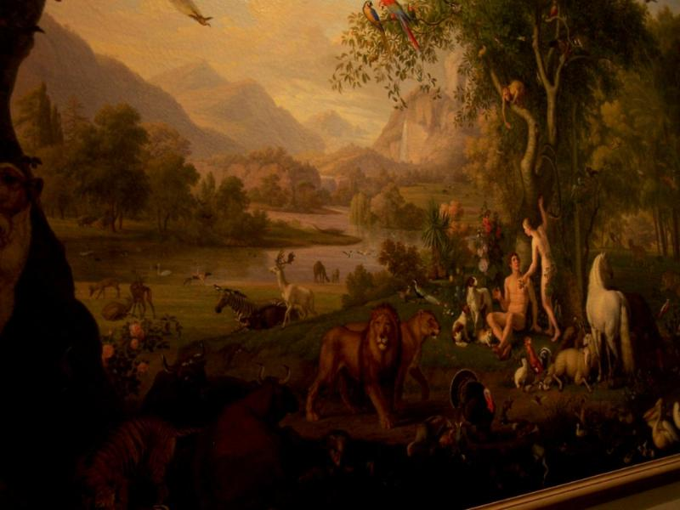
命令
创造
空中的鸟
神就赐福给他们，又对他们说：“要生养众多，遍满地面，治理这地。
也要管理海里的鱼
和地上各样行动的活物。” (28).

Slide 43
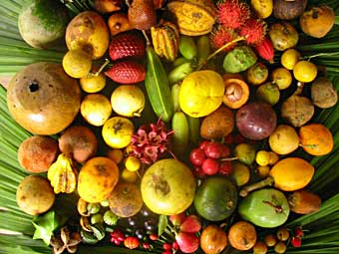
Food
神说：“看哪！我把全地上结种子的各样蔬菜，和一切果树上有种子的果子，都赐给你们作食物。”
(29)

Slide 44
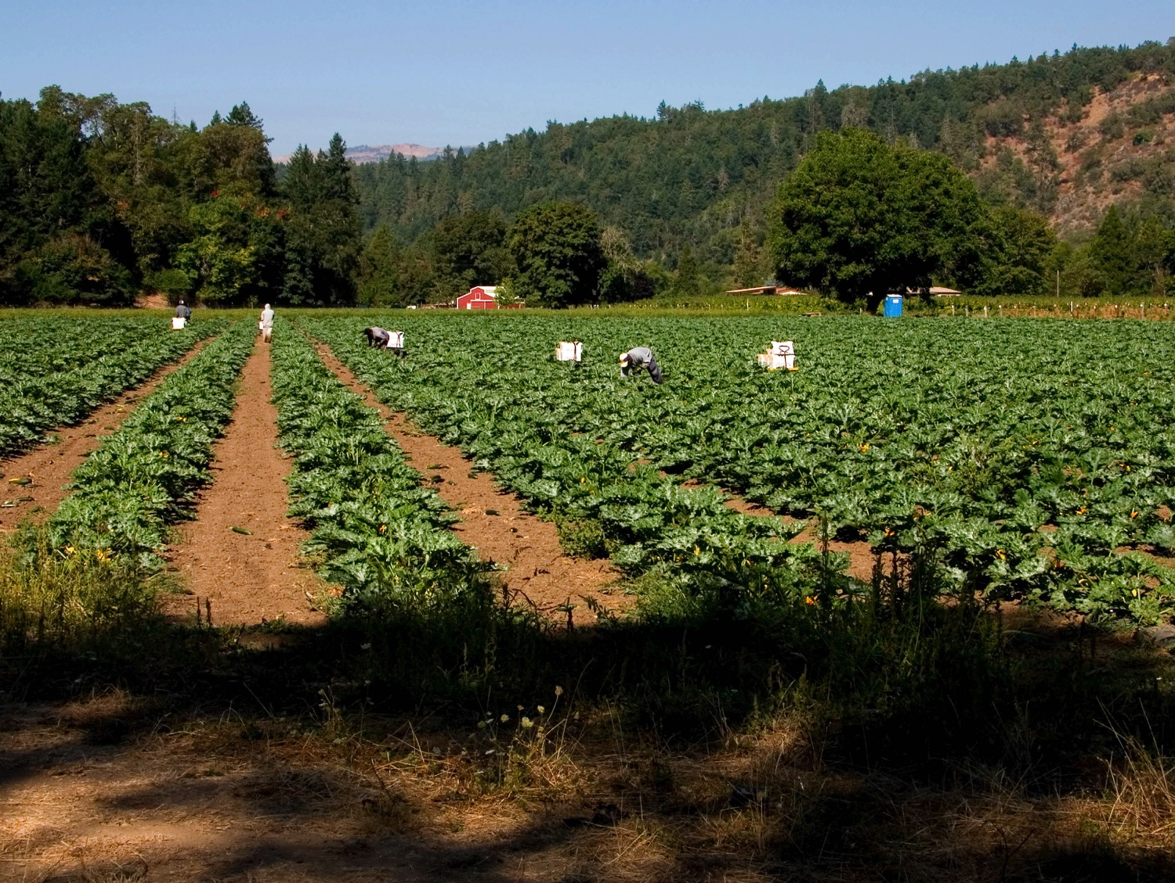
Food
“至于地上的各种野兽，空中的各种飞鸟，和地上爬行有生命的各种活物，我把一切青草蔬菜赐给牠们作食物。”事就这样成了。
(30).

Slide 45
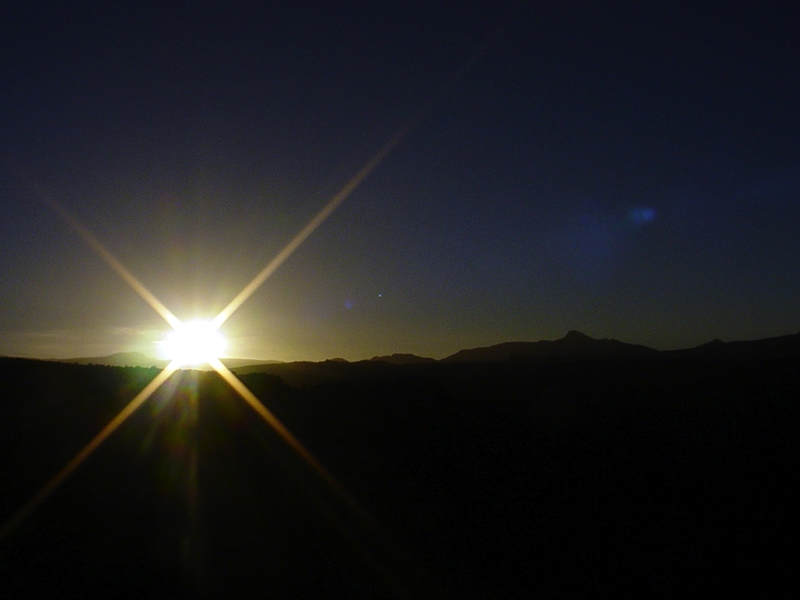
Sixth Day
神的创造…第七天
神看他所造的一切都很好。
有晚上，有早晨；这是第六日。
(31).

Slide 46
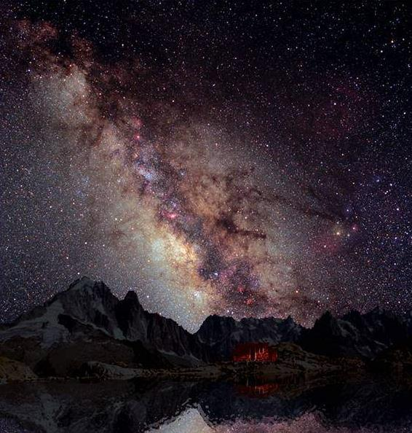
总结
创造
神的创造…第七天
天地万物都造齐了 (2:1)

Slide 47
第七日
创造
神的创造…第七天
到第七日，神造物的工已经完毕，就在第七日歇了他一切的工，安息了。 (2:2).

Slide 48
安息
神的创造…第七天
创造
神赐福给第七日，定为圣日，因为在这日神歇了他一切创造的工，就安息了。 (2:3).

Slide 49
创世记第一章里的“国度”
71a
自有永有的神不是被造的 (1:1)
仅凭言语便完成创造 (1:4)
对他而言创造没有难度
（常常被人敬拜的）太阳与月亮是被神所创造的 (1:16)
“使他们（人）管理……”(1:26)

Slide 50
六天的创造
空虚
充满
混沌
形成
第四天: 太阳，月亮与众星摆列在天
第一天: 光
第二天:
水与空气分开
第五天: 鱼与雀鸟
第三天:
旱地与海分开
第五天: 动物与人
创世记 1:3-31

Slide 51
II. 今天，創造論和神的王權仍然繼續受到抨擊。

Slide 52
对创世故事的几种理解
71
字面理解
1 天 即是 24 小时
表征理解
1 天代表一段不确定的时间
文学手法
7 天是一种象征性描述
重述论
创造 | 间隔 | 再创造 1:1 1:2-2:3
两段论
创造| 间隔 | 创造
1:1-2:3 2:4-25
创世记 1

Slide 53
创造或进化
我的老祖宗 ?

Slide 54
神在第六日创造了恐龙
80

Slide 55
進化是跟據演變的理論，而這理論很容易被矇騙！
進化的童話故事

Slide 56
Expelled Movie Clip
不准有智慧!

Slide 57
Black

Slide 58
III. We must defend against attacks on God as Creator and King.

Slide 59
The 24-Hour View
呀，我剛剛在地上造了以24小時為期的白晝和黑夜。
哪，你現在要做什麼呢?
我要稱它為一天。

Slide 60
为何是24小时?
瞬时创造 (诗 33:6)
“诸天借着耶和华的话而造，天上的万象借着他口中的气而成。
“这里描述得很明显不是一个漫长的、一步一步实现的过程” – John Whitcomb, The Early Earth, 24

Slide 61
为何是24小时?
瞬时创造 (诗 33:6)
“有晚上有早晨”

Slide 62
圣经中除创世纪一章以外，唯独但8：26有关于“晚上和早晨”的描述——而那里是应当按照字面意思理解的
“关于所说二千三百个晚上和早晨的异象是真的，但你要把这异象封住，因为那是关于将来许多的年日的。”

Slide 63
为何是24小时?
瞬时创造 (诗 33:6)
“有晚上有早晨”
数字形容词(“第一…”)
按照希伯莱文文法，若 “天”（yom）前带有数字形容词时，则“天”应当按照字面意思来理解

Slide 64
民 7:12
“头一天献上供物的，是犹大支派的亚米拿达的儿子拿顺。”

Slide 65
为何是24小时?
瞬时创造 (诗 33:6)
“有晚上有早晨”
数字形容词(“第一…”)
工作与休息的模式

Slide 66
一周七天的制定来 源于创世纪第一章
Notes:
66

Slide 67
为何是24小时？
瞬时创造(诗 33:6)
“有晚上有早晨”
数字形容词(“第一…”)
工作与休息的模式
太阳和月亮在第四天才被造

Slide 68
要保護你對創造的基礎信仰！

Slide 69
Psalm 11:3 KJV 00422
詩11:3
根基若毀壞，義人還能做甚麼呢?

Slide 70
House 1 00418

Slide 71
House 2 00419
Notes:
Suppose many huge trucks rumbled around the house without ever touching it.

Slide 72
House 3 00420
Notes:
Trucks like that would cause such a stir that they would destroy the very foundation of the house, causing it to collapse.

Slide 73
Blocks-Genesis Doctrine & Doctrines 00405
第二次再來
第一次降臨
末後的亞當
咒詛
治理
教義
工作
七天創造
創世記
創世記

Slide 74
Blocks-God's Word & Man's Opinion 00403
生命的意義
墮胎
道德規範
色情刋物
婚姻
同性戀
律法
不法
創造
神的話語
進化論
人的意見

Slide 75
Q335-Sagan 00434
“進化論的秘訣在時間和死亡。時 間使有益的突變慢慢累積起來。死亡容讓新的品種可以產生。”

Slide 76
Evolution: Death-Man 00413
進化論
死亡
流血 痛苦 疾病
人的生存

Slide 77
Creation: Actions-Death 00412
創造論
人的行為
死亡

Slide 78
Reinterpretations 00363
新理论
神導
進化論
局部洪水論
一日千年論
創世記
漸進創造論
外框論
重造論

Slide 79
Black

Slide 80
現今主要的觀點
I. 我們的神是王，祂創造了一切與人類想法相反的東西。 (創 1)
II. 現今，創造論和神的王權都不斷受到抨擊。
III. 神是王也是創造者，我們必需保衞一切對神的抨擊。

Slide 81
主要概念
我們如何與現今的異教哲學作戰？ 保衞神 作為創造者和君主！

Slide 82
Castles-Problem: Evolution & Creation 00408
家庭
解体
同性戀
墮胎
問題
所在
色情
種族
歧視
學校
暴力
人文主義
基督教
進化論
創造論

Slide 83
Castles-Solution: Evolution & Creation 00409
解決
辦法
同性戀
家庭
解体
學校
暴力
基督教
人文主義
創造論
進化論

Slide 84
AiG Web Address 00439
欢迎访问
网站

Slide 85
旧约全书概论链接地址 BibleStudyDownloads.org
免费获取这讲解!
圣经学习下载
Notes:
The explanation for free!
OT Survey link address

Slide 86
Expelled Movie Clip
不准有智慧!

Slide 87
造物主也能照顧你！
自由
可 在 這 裏 找 到

